Slide 1
结题展示
报告人：田荟双 陈红霖

Slide 2
目录
CONTENT
介绍
亮点
功能
计划
问题和改进
总结
PART ONE
PART TWO
PART THREE
PART FOUR
PART FIVE
PART SIX

Slide 3
介绍
PART ONE

Slide 4
小球移动
通过碰撞与指定物触接触
限时完成任务
1
2
3
4
ONE
TWO
THREE
FOUR
场景自带障碍物，划线生成障碍物
根据所用时间，判断胜利与否和最后得分

Slide 5
亮点
PART TWO

Slide 6
PART TWO 亮点
空间
刚体
模拟对象的容器。空间控制着所有的刚体、形状和约束之间的相互作用。
一个刚体容纳着一个对象的物理属性（如质量、位置、角度、速度等）。你的游戏以便可以使用刚体的位置和角度来绘制你的精灵。
Cocos2d-x采用了Box2D物理引擎和Chipmunk物理引擎来模拟真实的物理世界
碰撞形状
约束/关节
为一个刚体定义形状。为了定义一个复杂的形状，你可以给刚体绑定足够多的形状。形状包含着一个对象的表面属性如摩擦力、弹性等
约束和关节被用来描述刚体之间是如何关联的

Slide 7
功能展示
PART THREE

Slide 8
PART THREE 功能展示
底层设计
01
音效控制
02
个人信息
03
04
关卡选择
公告滚动
05
游戏场景
06

Slide 9
PART THREE 功能展示
倒计时
07
08
画线操作
胜负结算
09
10
场景跳转

Slide 10
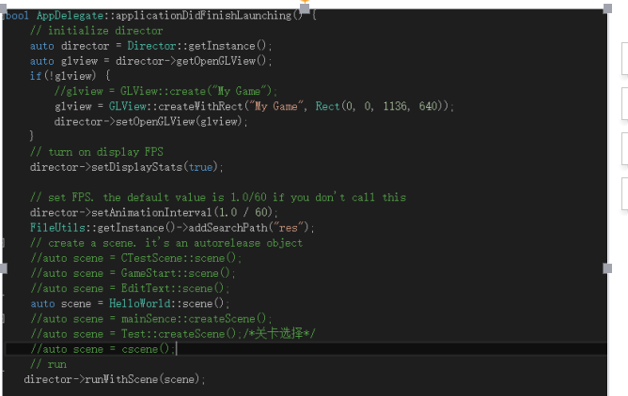
底层设计
底层模块主要规定了所使用的屏幕尺寸，部分资源预加载，动画帧率的设定，实现程序的开始运行与结束的

Slide 11
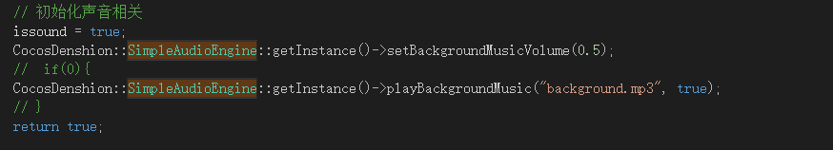
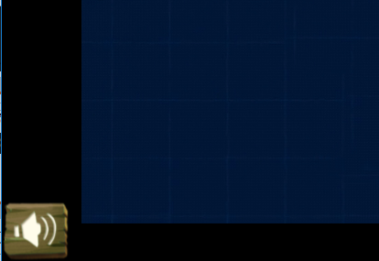
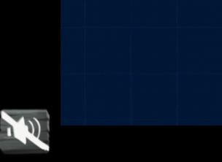

音效控制
音效贯传于整个游戏，在外部库的帮助下，提供了简单的音效控制方法，包括了音乐（指场景背景音乐）和音效（指按钮等音效）的控制，和对应图标显示

Slide 12
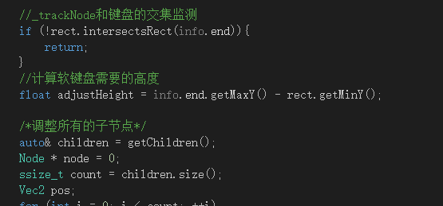
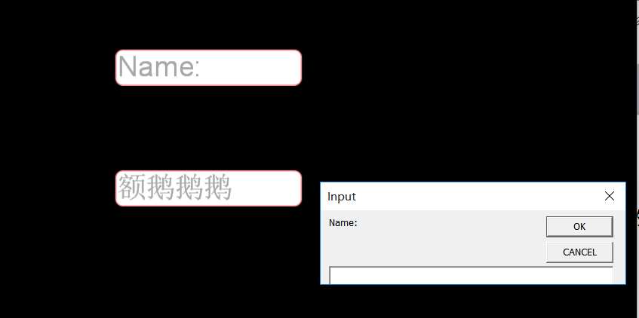
个人信息
该模块包括了信息的输入，修改与存储，对触发输入法的判断和与键盘或软键盘的交集检测等

Slide 13
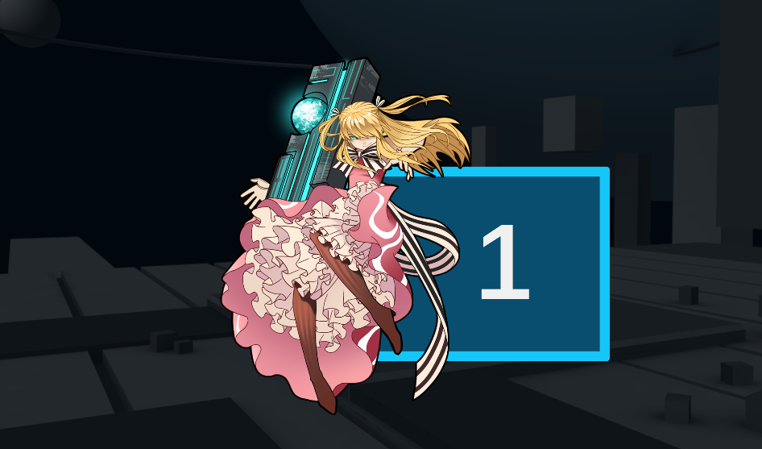
关卡选择
关卡选择模块中包含了关卡的滚动视图，和层次结构的点击翻页效果
通过手指滑动达到滚动图片，对滑动距离和点击与滑动的区分判断，同时，图片移动翻页时需要对图片的位置进行修正以保证良好的视图效果

Slide 14
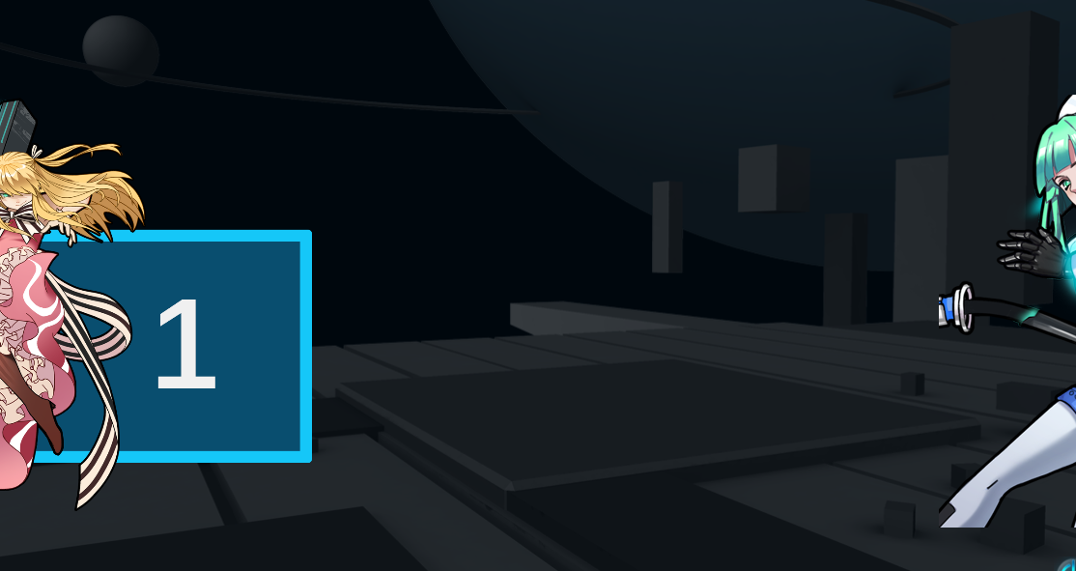
关卡选择
关卡选择模块中包含了关卡的滚动视图，和层次结构的点击翻页效果
通过手指滑动达到滚动图片，对滑动距离和点击与滑动的区分判断，同时，图片移动翻页时需要对图片的位置进行修正以保证良好的视图效果

Slide 15
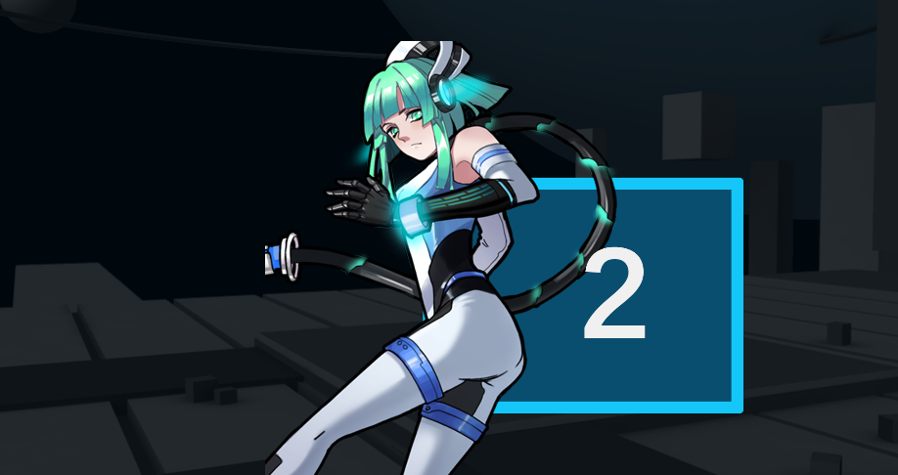
关卡选择
关卡选择模块中包含了关卡的滚动视图，和层次结构的点击翻页效果
通过手指滑动达到滚动图片，对滑动距离和点击与滑动的区分判断，同时，图片移动翻页时需要对图片的位置进行修正以保证良好的视图效果

Slide 16
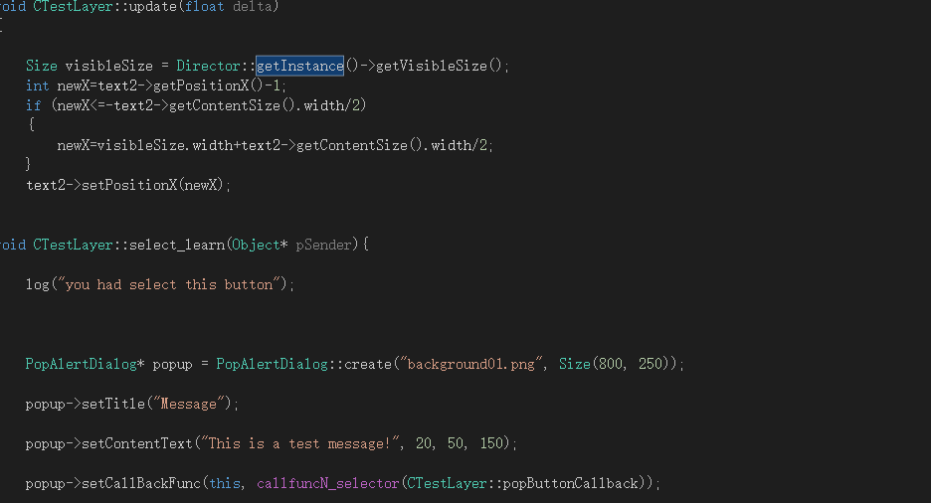
公告滚动
公告滚动板块，通过在层（Layer）上通过渲染帧不停的刷新node的位置，并对边缘实现合适的监控，达到滚动，有趣的效果，

Slide 17
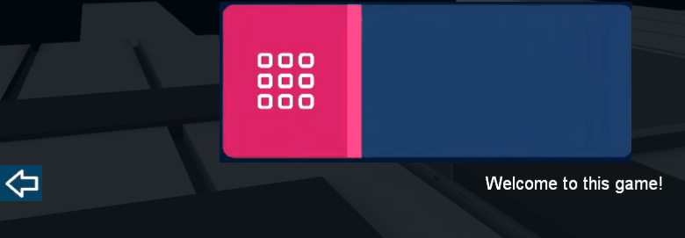
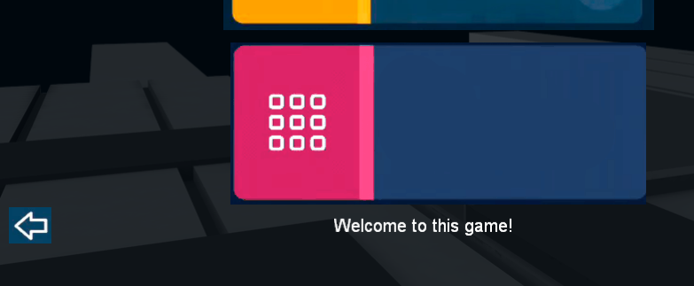
公告滚动
公告滚动板块，通过在层（Layer）上通过渲染帧不停的刷新node的位置，并对边缘实现合适的监控，达到滚动，有趣的效果，

Slide 18
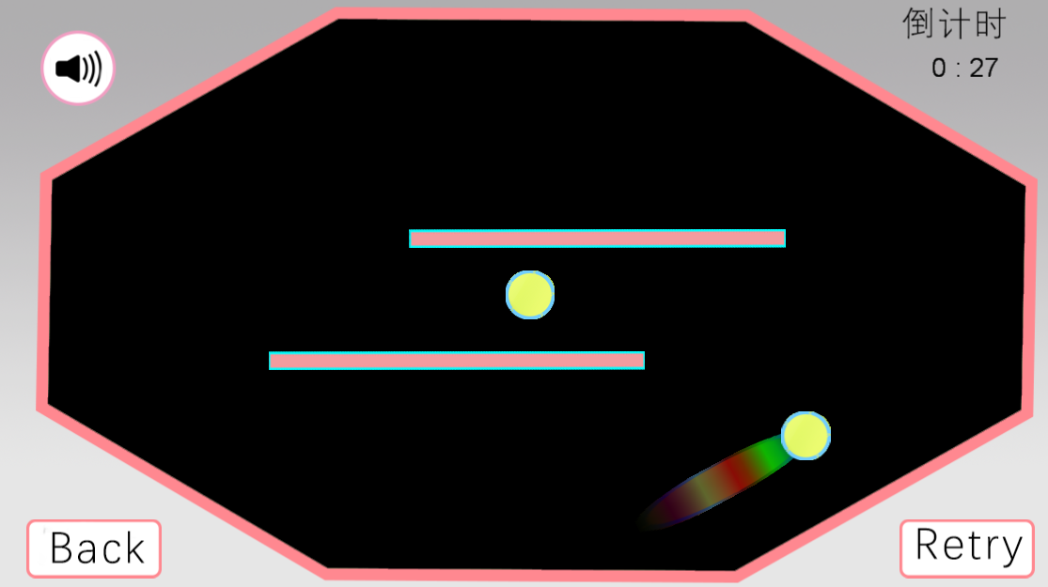
游戏场景
在游戏主场景中通过物理引擎设置基本的物理环境和构造刚体，确立边界，开启倒计时，对场景中的碰撞等事件监听，对场景中可能出现的意外的速度损失，穿透时刻监听，进行修补出来

Slide 19
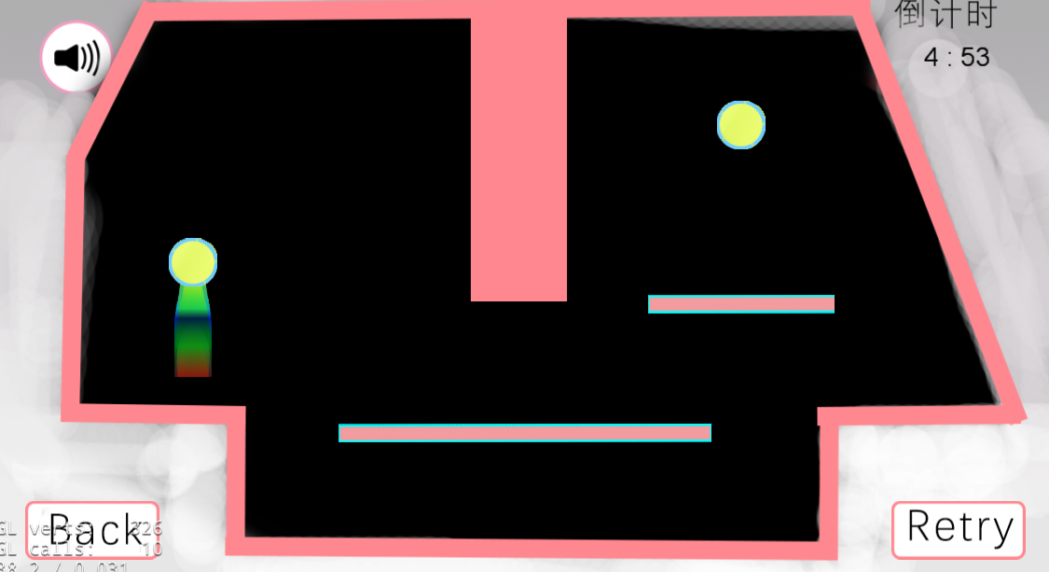
游戏场景
在游戏主场景中通过物理引擎设置基本的物理环境和构造刚体，确立边界，开启倒计时，对场景中的碰撞等事件监听，对场景中可能出现的意外的速度损失，穿透时刻监听，进行修补出来

Slide 20
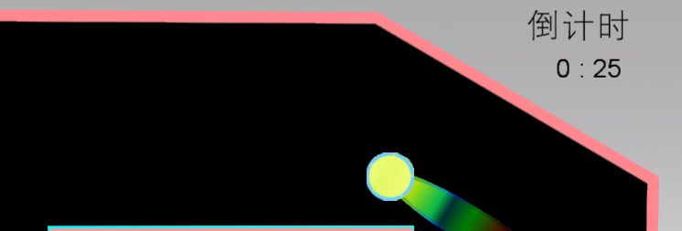
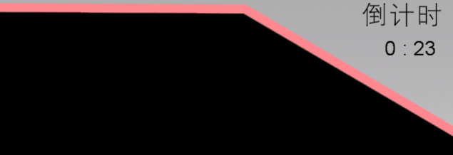
倒计时
通过设定初始时间，在UPDETA中逐帧监控并减小，将所得微秒数转换为时间表达式并在label中呈现

Slide 21
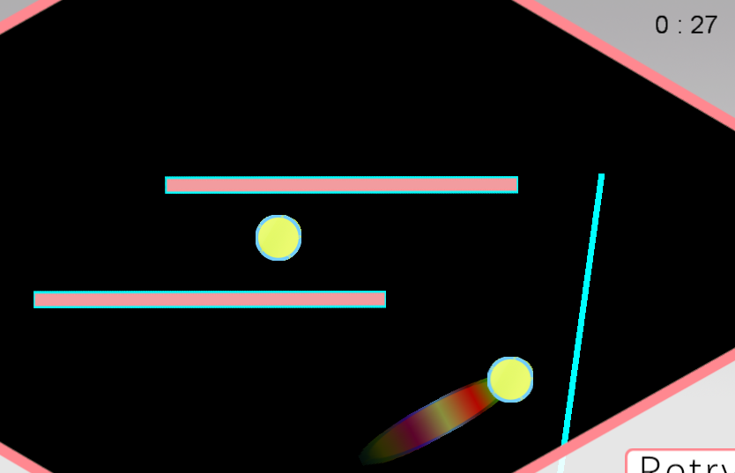
画线操作
通过栈来存储手指的移动，并监听判断手指移动的起始，结束事件，从而及时绘制线段并添加刚体属性，使得小球刚体能与之碰撞并作出响应，同时响应需要保证线段能及时消失并不会影响小球的后续移动

Slide 22
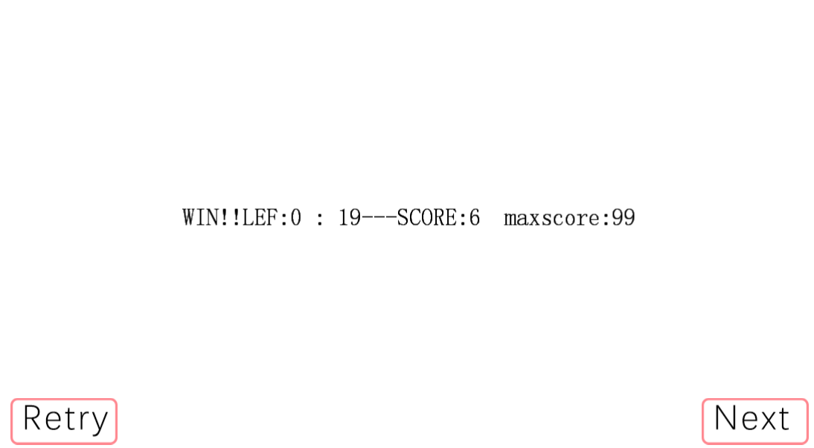
胜负结算
胜负的判断根据时间决定，成绩的高低同样以整个4分钟作为基数，将消耗时间转换为微秒形式，通过拟定的函数，获得最后的得分。剩余时间越少，也变得越低，同时结算界面也会显示以往的最高分，如果该次分数大于最高值，则最高值会被刷新，记录在用户配置表中。
胜利界面

Slide 23
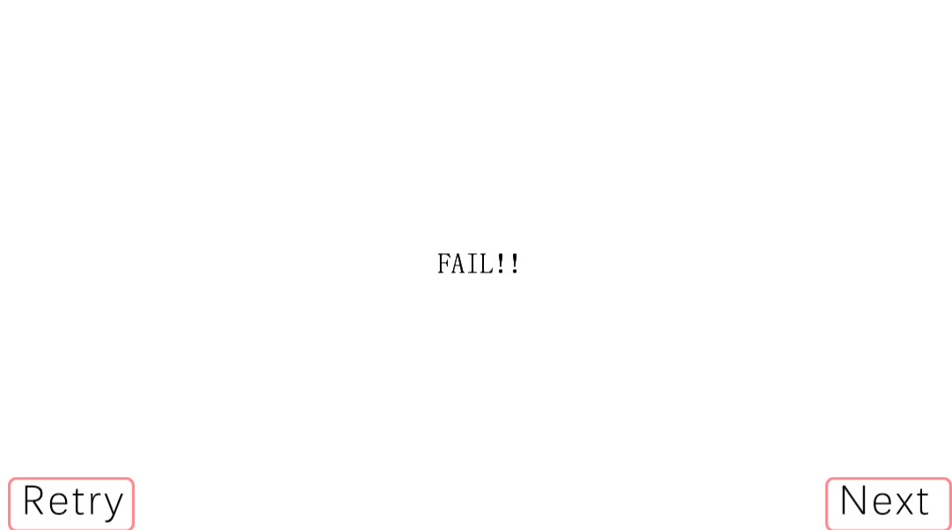
胜负结算
胜负的判断根据时间决定，成绩的高低同样以整个4分钟作为基数，将消耗时间转换为微秒形式，通过拟定的函数，获得最后的得分。剩余时间越少，也变得越低，同时结算界面也会显示以往的最高分，如果该次分数大于最高值，则最高值会被刷新，记录在用户配置表中。
失败界面

Slide 24
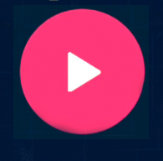
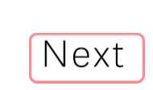
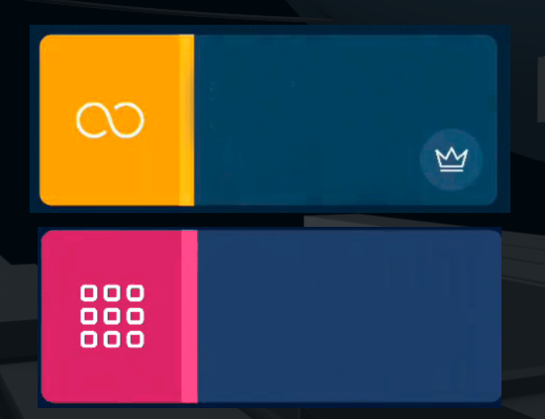
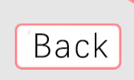
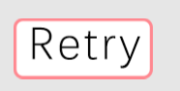
场景跳转
场景跳转包括了场景弹出，切换，返回和游戏中的重新开始，进入下一个等，通过绑定按钮的监听事件，层级之间的跳转囊括了所有界面，合理的跳转也有利于保证游戏良好的用户体验

Slide 25
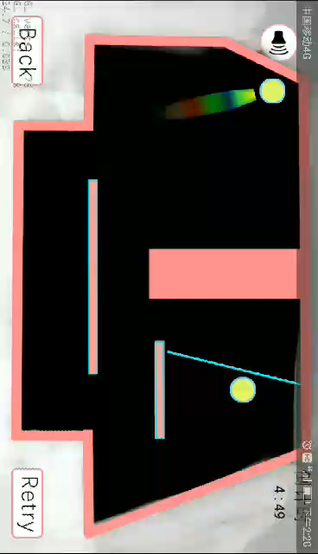
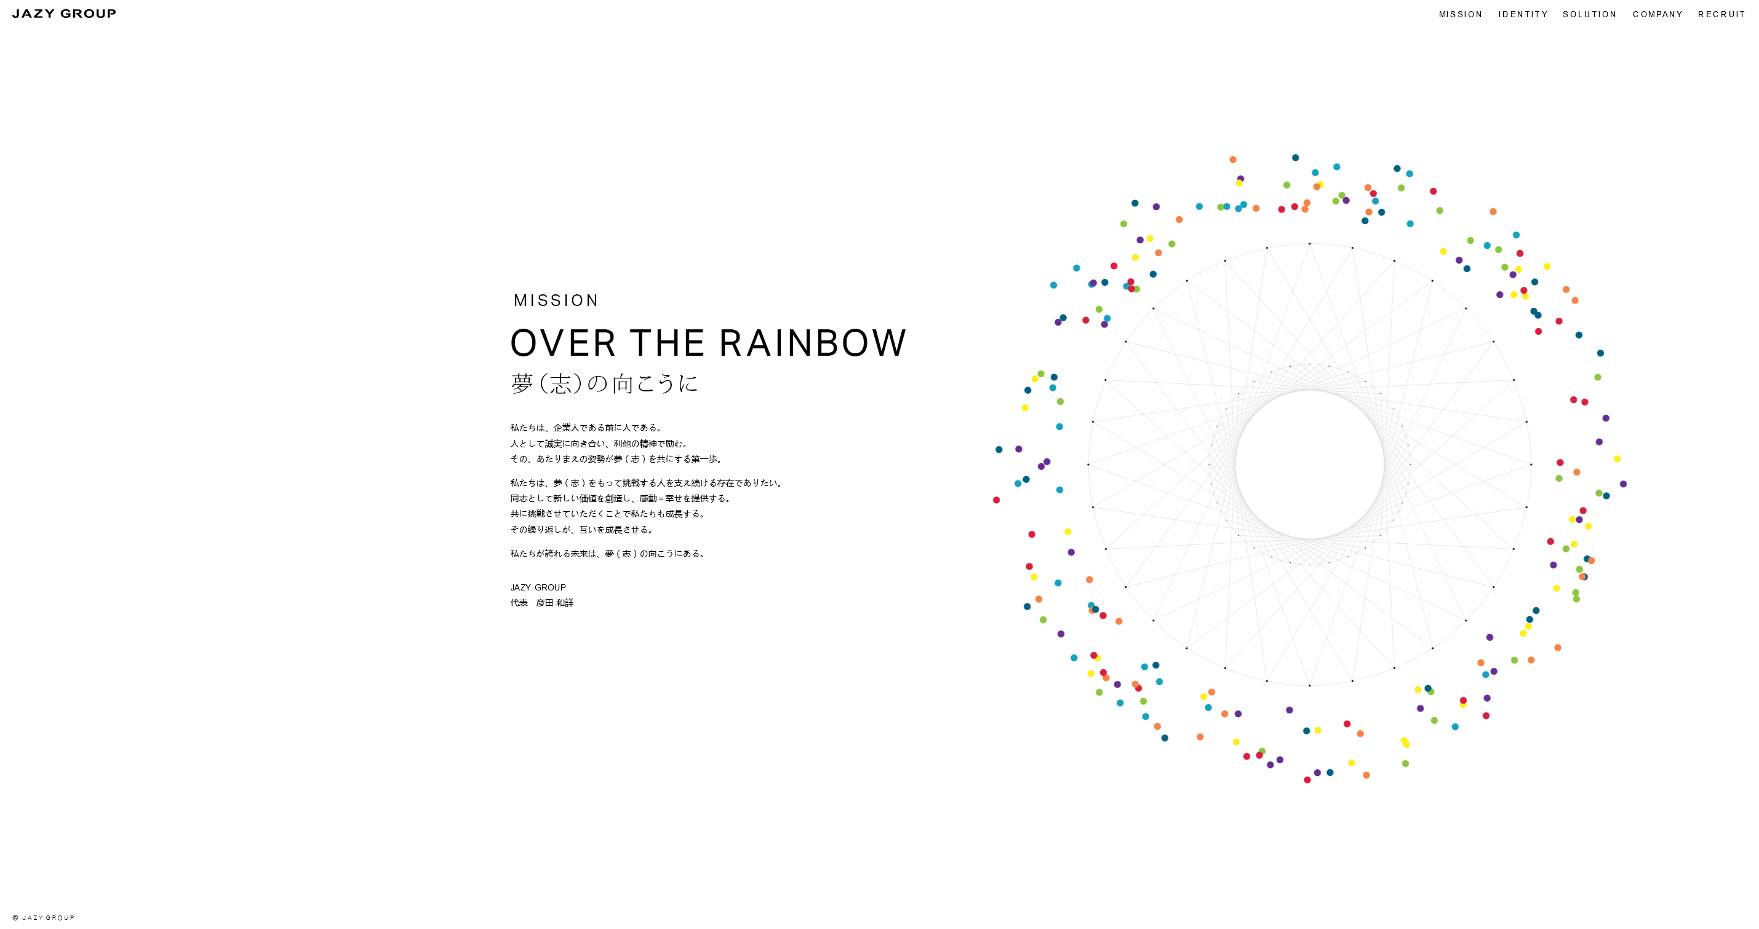

Slide 26
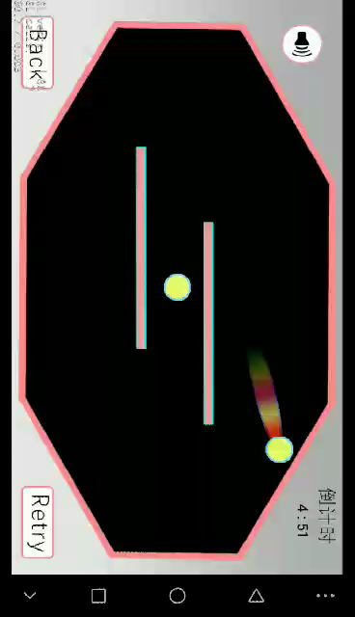

Slide 27
计划
PART FOUR

Slide 28
划分工作 | 预定开始时间 | 预期完成时间 | 所需资源 | 完成情况
前期准备 | 17-3-15 | 17-3-27 | 网络 | 已完成
需求分析 | 17-3-28 | 17-4-13 | 无 | 已完成
系统设计 | 17-4-14 | 17-4-30 | 相关游戏设计参考 | 已完成
编码实现 | 17-5-1 | 17-5-28 | 设计文档 | 已完成
测试 | 17-6-1 | 17-6-5 | 内测用户(开发者) | 已完成
验收 | 17-6-6 | 17-6-7 | 可执行软件，文档 | 已完成

Slide 29
成员分工
田荟双
陈红霖
文档编写
游戏逻辑代码
编写
游戏界面代码
编写
文档编写

Slide 30
问题和改进
PART FIVE

Slide 31
PART FIVE 改进和问题
界面不够美观。需要美化界面，找到更好的资源加入游戏
关卡应设计得更多一些，是用户感觉有挑战性
功能上细节不够完善，使得可用性较低。需要增加一些功能

Slide 32
总结
PART SIX

Slide 33
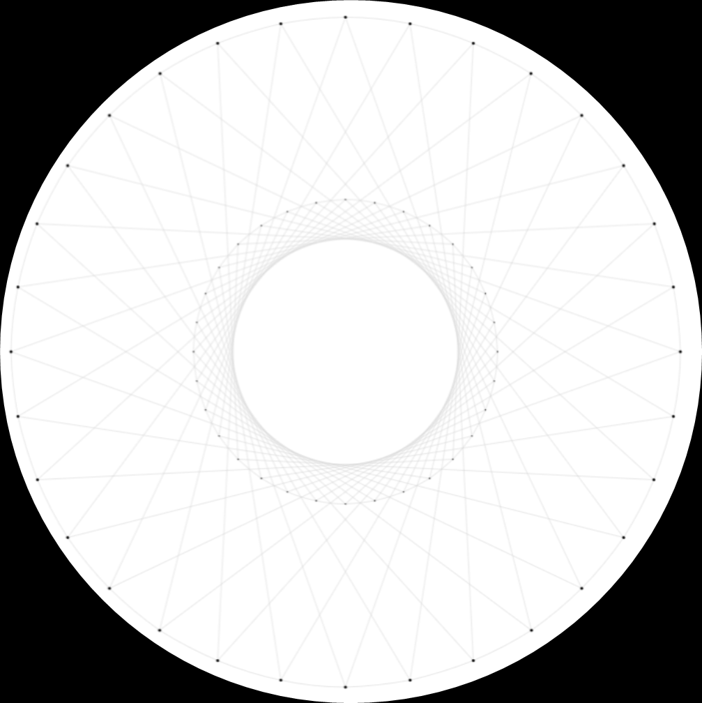

PART FIVE 总结
1
小组在安排分工上比较混乱
2
刚开始目标不明确，导致大体不错，细节很有问题
3
前期设计做的不好，后期与前期差距较大，文档没有为程序提供方便
4
学到了团队合作项目的方法
5
学会了团队合作如何交流
6
学到了做一个完整软件项目的流程

Slide 34
THANK YOU FOR WATCHING

